Slide 1
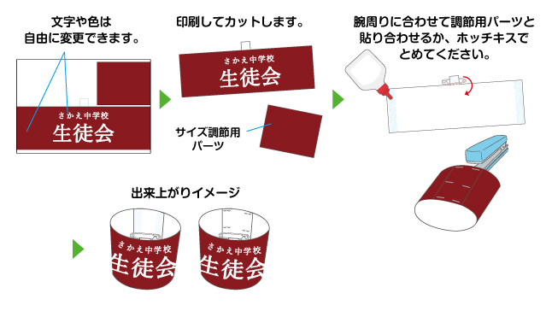
さかえ中学校
生徒会

